Slide 1
DB 활용 교과목 소개

Slide 2
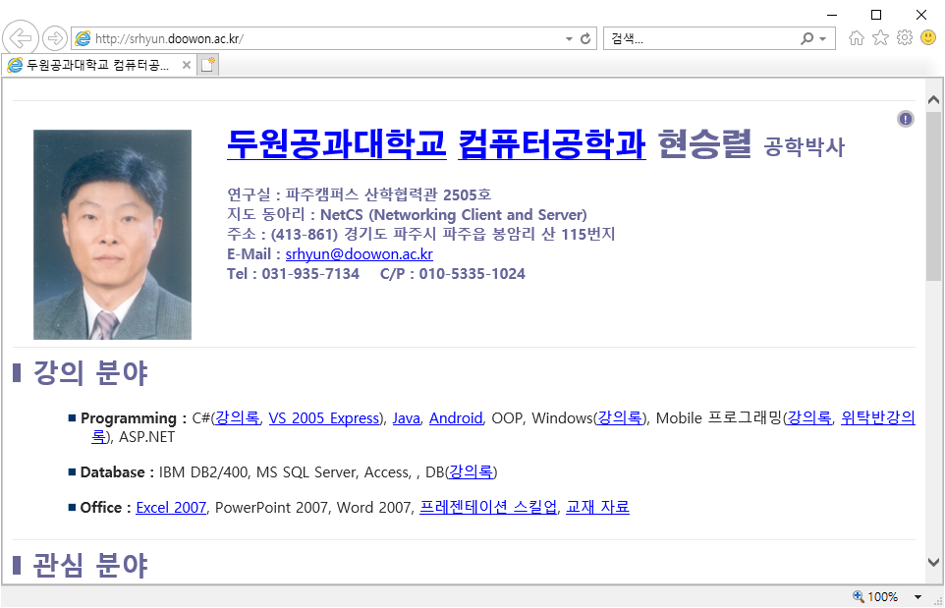
교수 소개
http://srhyun.doowon.ac.kr/

Slide 3
DB 관련 교과목
1학년 1학기 | 1학년 2학기 | 2학년 1학기 | 2학년 2학기 | 3학년 1학기 | 3학년 2학기
프로그래밍언어 (4)
OOP (4)
Windows 프로그래밍 (4)
Android 프로그래밍 (4)
Android 응용 (4)
ASP.NET프로그래밍 (4)
JSP (4)
웹설계 (3)
데이터베이스활용 (3)
데이터베이스구축 (3)
파이썬프로그래밍 (3)
머신러닝 (3)
딥러닝 (3)
AI응용 (3)
IoT임베디드시스템 (3)
IoT네트워크및응용 (4)
IoT무선통신 (4)
IoT플랫폼 (4)
컴퓨터구조 (3)
자료구조 (3)
정보처리산업기사 (3)
정보통신개론 (3)
캡스톤디자인 1 (3)
캡스톤디자인 2 (2)
Office활용 (3)
알고리즘분석 (4)
운영체제 (3)
기초수학 (2)
전산수학 (3)
전공토의 (3)
포토샵 (3)
웹기획 (3)
생활영어 (2)
18
18
20
18
18
15
전공(웹/앱)
전공(AI/빅데이터)
전공(IOT)
전공(일반)
디자인
교양

Slide 4


강좌 소개
학점/시수 : 3학점/3시간
교재 : 이것이 SQL Server다
우재남 (한빛미디어)
부교재 : PPT 파일

Slide 5
강의 진행 방식
강의 진행 방식
담당교수의 설명과 학생들의 실습
매시간 실습내용은 LMS 과제물로 제출
LMS : Learning Management System
강의록 다운로드
http://lms.doowon.ac.kr/ → 강의자료실
Weekly Report
주차 별 강의록 내용 중에 모르는 영어 단어가 있는 경우, 영어 단어의 뜻과 발음, Spelling 을 10번 이상(암기될 때까지) 수기로 작성 제출

Slide 6
평가 방법
일반적 사항
출석, 시험, 보고서의 3가지 항목으로 평가함
평가의 배점
출석 : 20%
중간고사 : 30%
기말고사 : 30%
보고서 : 20%

Slide 7
학습 내용
DBMS 개요 및 SQL Server 소개
SQL Server 관련 프로그램 설치
SQL Server 원격 접속 설정
Database 이론
SQL Server의 툴과 유틸리티 사용하기
Transact SQL 기본
Select, Insert, Update, Delete
Transact SQL 고급
제공함수, Join, Union, Except, Intersect, SQL Programming
Table과 Schema

